Slide 1
实验2：网络搜索

Slide 2
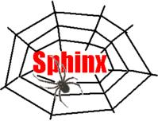
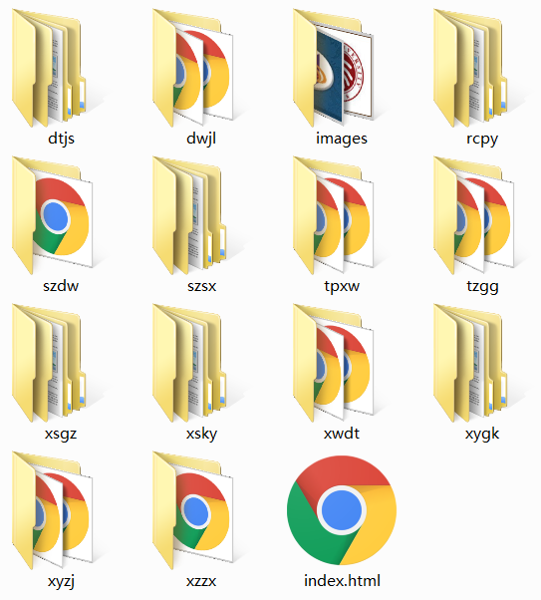
练习回顾：
网络爬虫也叫网络蜘蛛，是通过网页之间的链接地址寻找网页的。
在日常上网过程中，我们可能会对某一个网站上的内容十分感兴趣，希望能在线下浏览这个网站上的所有内容，这就需要将这个网站的所有网页及资源保存到本地。网络爬虫程序能够通过网页之间的链接获取整个网站的所有网页及资源信息，并进行抓取。
题目要求：用python编写网络爬虫程序，按照网站的目录结构下载一个网站的所有网页及图片等资源文件。
提示：
1. 查看python中字符串str的函数，对网页相对链接和绝对链接地址进行处理, 利用help(str)查看函数帮助。
2. 文件目录操作方法，利用os模块。import os
os.mkdir为创建目录。

Slide 3
实验题目：
网络信息检索是通过技术手段对现有Internet上发布的信息进行检索，获取用户需要的各种情报信息。
在上网过程中，我们可能会对某一个网站上的某点内容十分感兴趣，继而想了解此网站的所有有关这点内容的报道。如果通过手动方式一个个寻找，非常困难，因此需要开发网络检索工具完成此项任务。
题目要求：
1. 编写网络爬虫程序，下载学校新闻网站所有文本内容的页面。
（http://news.bnu.edu.cn） （必做内容）
2. 对站内网页上的文本内容进行分词并建立倒排索引，实现基于关键词的检索功能。（必做内容）
3. 对检索出的网页进行排序，基于词的tf-idf值评估网页的重要程度，确定检索出的网页排名。（必做内容）
4. 生成新闻网站的词云图。（选做内容）
5. 基于3的结果，计算并利用网页的PageRank值评估网页的重要程度，确定检索出的网页排名。 （选做内容）

Slide 4
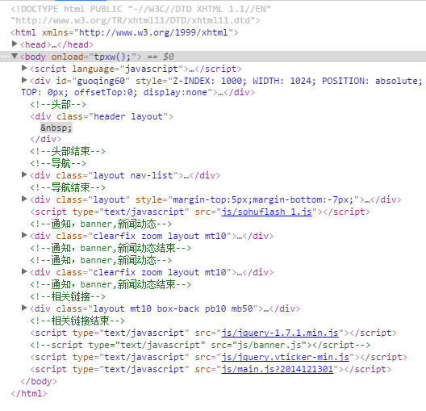
Beautiful Soup分析网页
Beautiful Soup 是一个可以从HTML或XML文件中提取数据的Python库。
https://www.crummy.com/software/BeautifulSoup/bs4/doc/index.zh.html

Slide 5
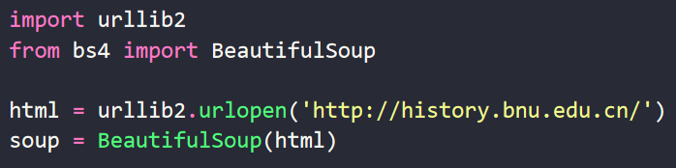
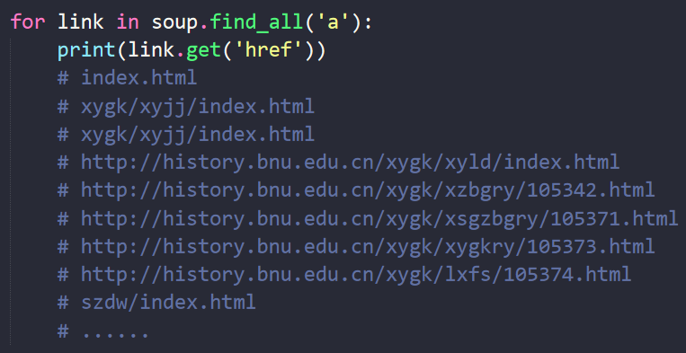
BeautifulSoup获取网页内容
创建 beautifulsoup 对象
从文档中找到所有<a>标签的链接:
find_all( name , attrs , recursive , text , **kwargs )
name 参数可以查找所有名字为 name 的标签。
attrs参数可以查找所有属性为attrs值的标签。
Recursive参数为bool值，确定是否搜索标签的子节点。
通过 text 参数可以搜搜文档中的字符串内容。

Slide 6
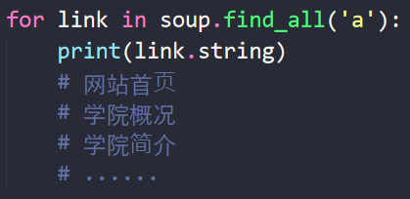
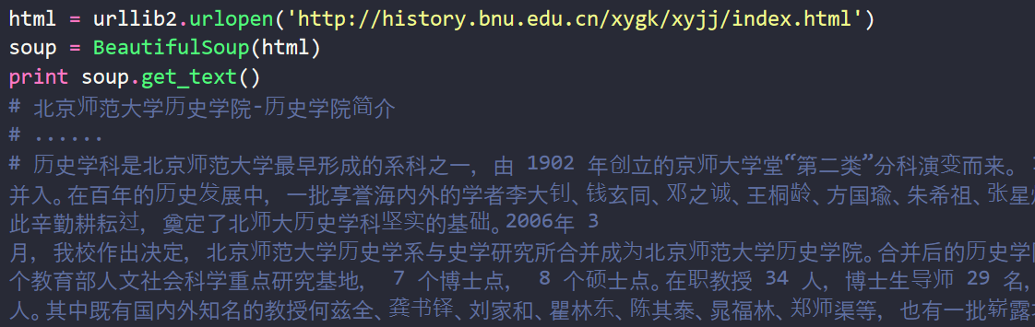
BeautifulSoup获取网页内容
获取标签内部文字
从文档中获取所有文字内容:

Slide 7
Jieba分词
“结巴”中文分词包
https://github.com/fxsjy/jieba
安装
pip install jieba / pip3 install jieba
三种分词模式
精确模式，试图将句子最精确地切开，适合文本分析；
全模式，把句子中所有的可以成词的词语都扫描出来, 速度非常快，但是不能解决歧义；
搜索引擎模式，在精确模式的基础上，对长词再次切分，提高召回率，适合用于搜索引擎分词

Slide 8
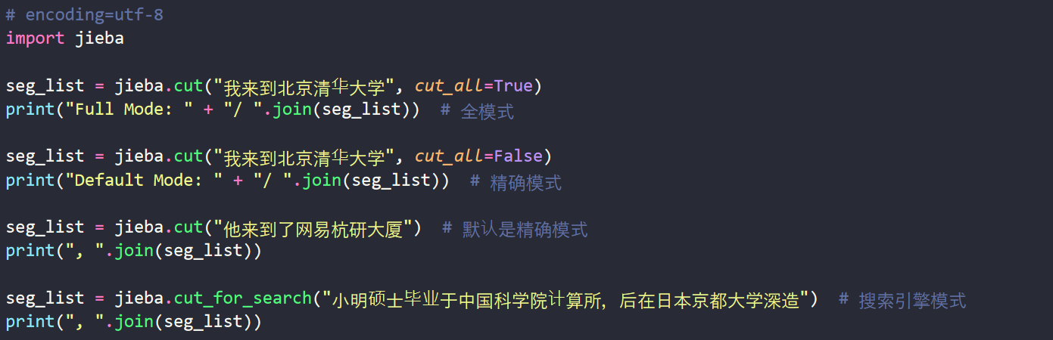
Jieba分词
jieba.cut 方法接受三个输入参数: 需要分词的字符串；cut_all 参数用来控制是否采用全模式；HMM 参数用来控制是否使用 HMM 模型
jieba.cut_for_search 方法接受两个参数：需要分词的字符串；是否使用 HMM 模型。该方法适合用于搜索引擎构建倒排索引的分词，粒度比较细
我/ 来到/ 北京/ 清华/ 清华大学/ 华大/ 大学
我/ 来到/ 北京/ 清华大学
他, 来到, 了, 网易, 杭研,
小明, 硕士, 毕业, 于, 中国, 科学, 学院, 科学院, 中国科学院, 计算, 计算所, 后, 在, 日本, 京都, 大学, 日本京都大学, 深造

Slide 9
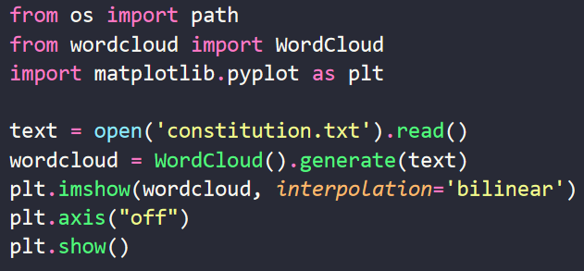
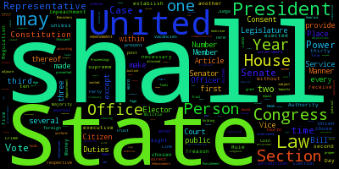
Wordcloud词云
https://github.com/amueller/word_cloud
安装
pip install wordcloud

Slide 10
Json存取数据
JSON(JavaScript Object Notation) 是一种轻量级的数据交换格式，易于人阅读和编写，同时也易于机器解析和生成。
http://python3-cookbook.readthedocs.io/zh_CN/latest/c06/p02_read-write_json_data.html
json.dumps() 写入数据
json.loads()读入数据

